Slide 1
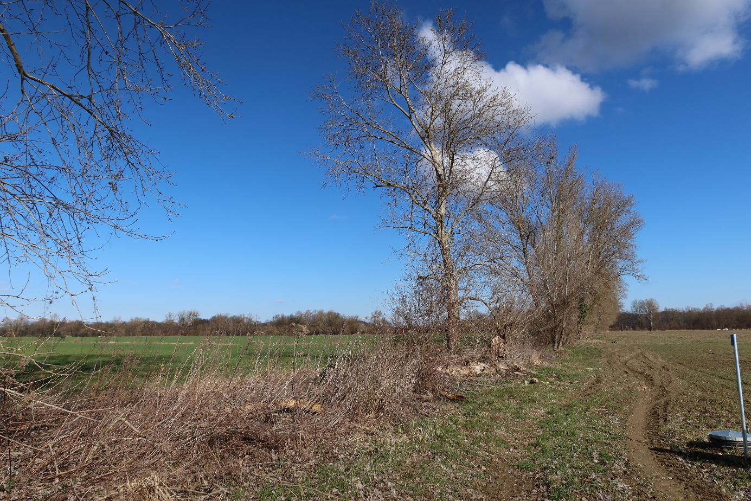
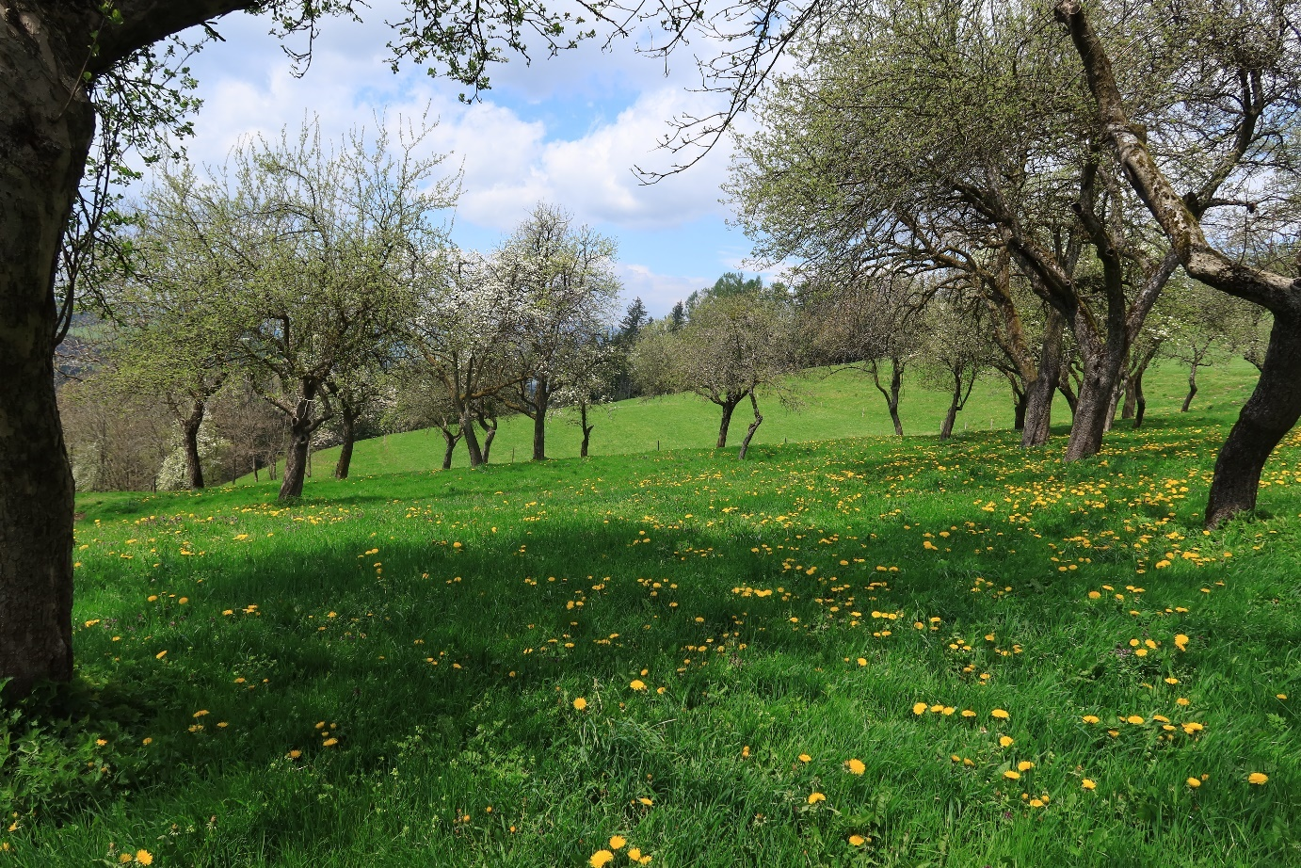
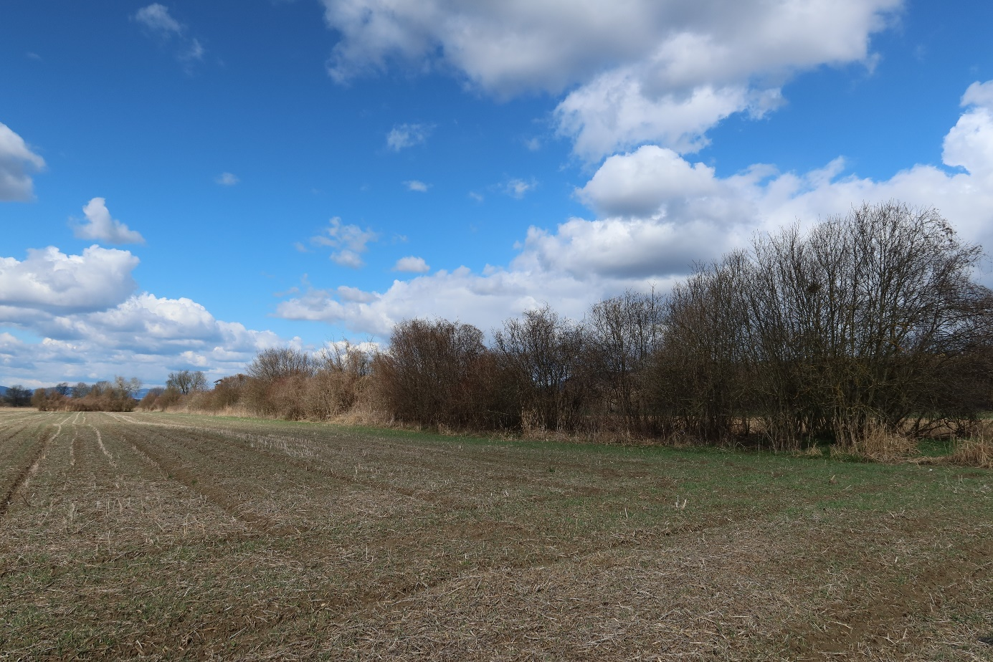
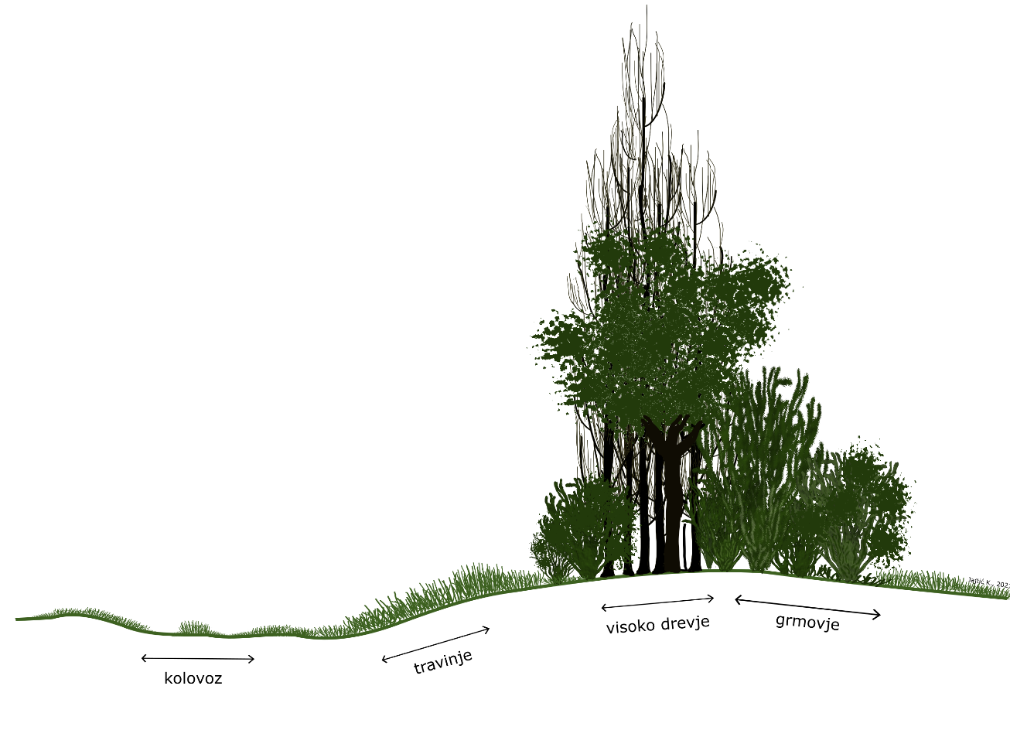
Ohranjanje in izboljšanje stanja biotske raznovrstnosti na kmetijsko intenzivnih območjih na osnovi ekosistemskih značilnosti
Vodilni partner: Geodetski zavod Celje, d.o.o.
Ostali člani partnerstva: Univerza v Mariboru, Fakulteta za kmetijstvo in biosistemske vede; KGZS Zavod Ptuj; 6 kmetijskih gospodarstev: Korenjak Janez, Brodnjak Zdenka, Vouk Jožica, Praznik Ivan, Leben Slavko in Jeruzalem Ormož SAT d.o.o.; CEVEZ s.p.
Tip projekta: EIP
Tematika projekta: 16.5.
Praktični problem: Na kmetijsko intenzivnih območjih je prisoten trend zmanjševanja krajinskih elementov. Potreben je nov pristop k ohranjanju in povečanju krajinskih elementov, ki bodo prispevali k varstvu biotske raznovrstnosti.
Obdobje trajanja projekta: 1. 12. 2020 – 31. 12. 2023
Višina odobrenih sredstev: 203.908,74 €
Namen in cilji projekta
Pričakovani rezultati
Stanje mejice pred zapolnitvijo Stanje mejice po zapolnitvi Piramidasta struktura
Dosedanji rezultati projekta
analiza obstoječega stanja v naravi, izvedba terenskih ogledov in priprava idejnih zasnov
izvedba 1. panožnega krožka (nov. 2021)
povečanje ozaveščenosti kmetov, kmetijskih svetovalcev in drugih deležnikov v prostoru o pomenu krajinskih elementov in biotske raznovrstnosti; prenos znanja o načinih vzdrževanja/obnove/razširitve/obogatitve krajinskih elementov; praktična priporočila za ohranjanje in vzpostavljanje krajinskih elementov na kmetijsko intenzivnih območjih.
Kmetijstvo je v času intenzivne pridelave, zato menimo, da je potrebno nekaj narediti, da nastalo monotonost razbijemo. S tem bomo ustvarili bolj pestro biotsko raznovrstnost, ki bo pripomogla k boljšemu jutri. Na naši kmetiji bomo ohranjali in dopolnili travniške sadovnjake, ki bodo nudili domovanje čim širšemu spektru živih bitij.
- Ivan Praznik; kmetija KAJŽER
Kmetijski svetovalci v EIP projektih izpopolnjujemo nastale vezi med raziskovalci in kmetovalci. Pri svojem delu ne malokrat naletimo na težave, kljub temu, da vidimo rešitev, zato je potrebno povezovanje z raziskovalnimi institucijami. S tem projektom želimo, da bi se zavedanje pomembnosti ohranjanja biotske raznovrstnosti v krajini, preko partnerskih kmetij z dobrimi praksami razširilo na ostala kmetijska gospodarstva.
- Suzana Pušnik; KGZS Zavod Ptuj
Menimo, da bi morali kmetom v prihodnje nuditi boljšo strokovno pomoč ter predstaviti strokovne vsebine v zvezi z urejanjem krajinskih značilnosti na čim bolj poljuden način. Želimo si, da bi teoretično znanje lahko v čim večji meri prenesli v prakso. Za dolgoročno izboljšanje biotske pestrosti v kmetijski krajini je potrebno spremeniti miselnost kmetov ter jih spodbujati k ohranjanju krajinskih značilnosti tudi s primernim finančnim nadomestilom.
- Petra Recko Novak; GZC, d.o.o.
Kontaktni podatki vodilnega partnerja oz. kontaktni podatki predstavitelja posterja (ime in priimek, e-pošta):
Geodetski zavod Celje, d.o.o.; Petra Recko Novak, info@gz-ce.si, 03/42-56-700
Spletna stran projekta: https://www.gz-ce.si/ohranjanje_biotske_raznovrstnosti.html

